Slide 1
物質科学のための計算数理 II
Numerical Analysis for Material Science II
13th: Density Functional Theory (6)
Jan. 11 (Fri)
Lecturer: Mitsuaki Kawamura (河村光晶)

Slide 2
Schedule (This semester W1, W2)
Sep. 28 (Fri) Guidance Y
Oct. 5 (Fri) Monte Carlo method O
Oct. 12 (Fri) Monte Carlo method O
Oct. 19 (Fri) Monte Carlo method O
Oct. 26 (Fri) Exact diagonalization Y
Nov. 2 (Fri) Exact diagonalization Y
Nov. 9 (Fri) Molecular dynamics O (1st report problem will be announced.)
Nov. 30 (Fri) Density functional theory K
Dec. 7 (Fri) Density functional theory K
Dec. 14 (Fri) Density functional theory K
Dec. 21 (Fri) Density functional theory K
Dec. 25 (Tue) Density functional theory K (遠隔講義室)
Jan. 11 (Fri) (2nd)Report problem K
※ Lecturers: Y … Yamaji, K … Kawamura, O… Ohgoe

Slide 3
Schedule in this section (DFT)
Nov. 30 (Fri) Standard DFT code
First-principles calculation and Density functional theory (Lecture)
One-body Schrödinger eq. for periodic system and Bloch theorem (L)
Numerical solution of Kohn-Sham (one-body Schrödinger) eq. (L)
Hands-on DFT code (Tutorial)
Version control system : Git (T)
Dec. 7 (Fri) Kohn-Sham eq.
Plane-wave basis and Pseudopotentials (L)
Iterative eigenvalue solution method (L & T)
Dec. 14 (Fri) Self-Consistent loop
Hartree potential (Poisson eq.), Atomic potential, XC potential
Update (Broyden's method)
Visualization of grid data (T)
Dec. 21 (Fri) Total Energy
Total energy
Brillouin-zone integral (Tetrahedron method)
Coulomb potential for periodic point charge (Ewald sum)
Dec. 25 (Tue) Advanced subjects for productive calculation (遠隔講義室)
Generalized gradient correction
Non-local pseudopotentials (Norm-conserving, ultrasoft, PAW)
Magnetics
Jan. 11 (Fri) Practice

Slide 4
Today’s Schedule
Structure database
Crystallography Open Database
Crystallographic Information Format (CIF) file
Practice
Notes:
今回のトピックは結晶構造データベースの使い方とそれを用いて入力ファイルを作り、計算する方法。
さらに実際に計算をして計算条件と手法等の引用を論文に書く練習をする。

Slide 5
How to obtain crystalline structure
Get from someone (e.g. experimental researcher)
Generate by ourselves (e.g. theoretical prediction)
Crystalline structure databases
Inorganic Crystallographic Structure Database (ICSD)
Commercial
AtomWorks by NIMS
https://crystdb.nims.go.jp/
Needs sign-up (we have to create account)
Crystallographic Open Database (COD)
http://www.crystallography.net/cod/search.html
Notes:
計算対象の構造を得る方法。既存の構造についてはデータベースから得られる。
今回は無料でユーザー登録の必要ないCODを使う。

Slide 6
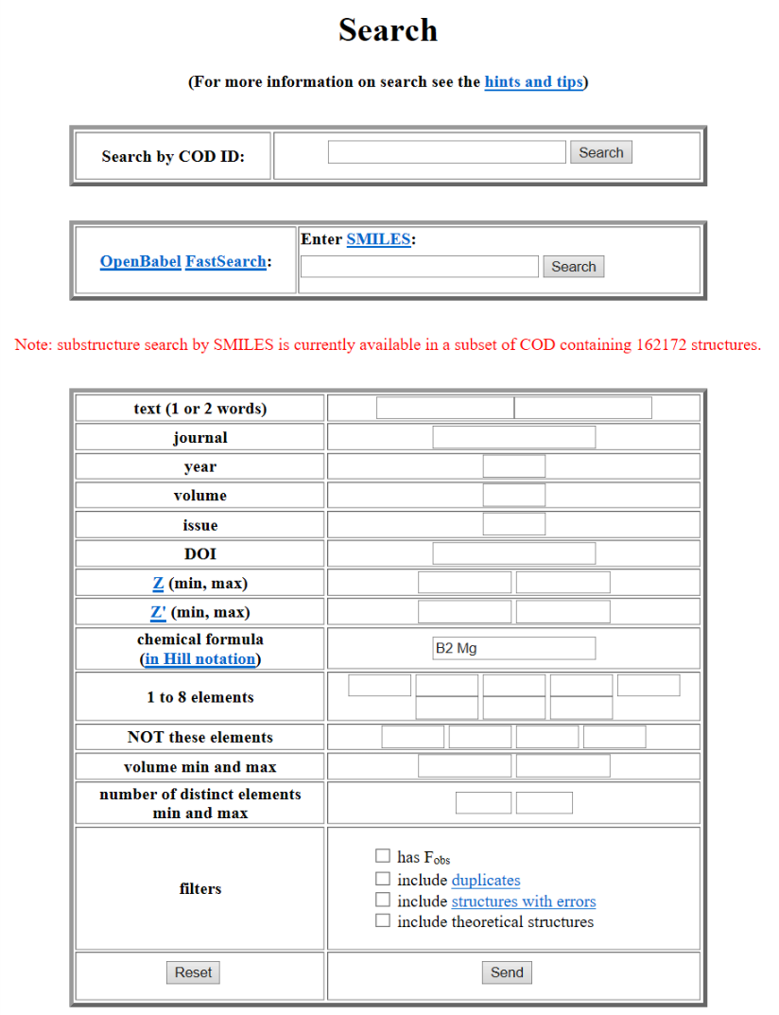
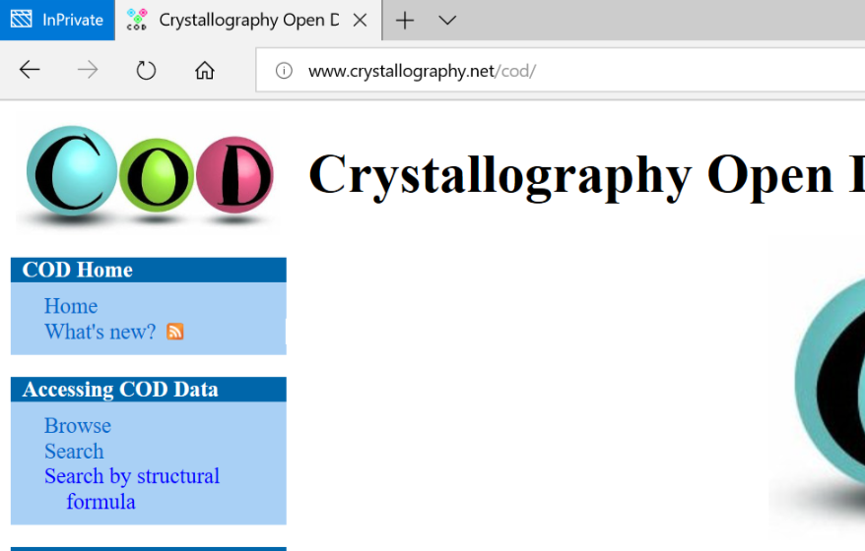
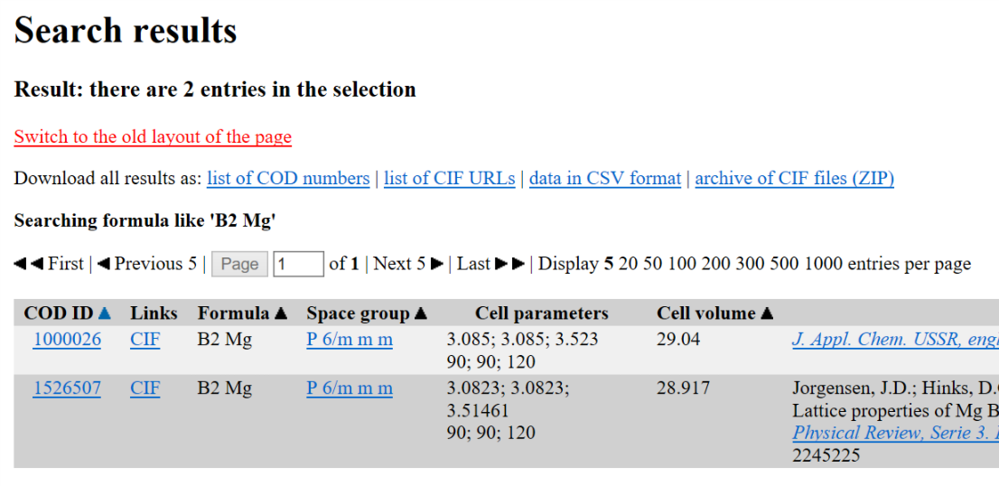
Get CIF file from COD
http://www.crystallography.net/cod/search.html
“Copy URL”, “Copy Link”, etc.
“B2 Mg” into “chemical formula”
Alphabetic order
$ mkdir ~/MgB2
$ cd ~/MgB2
$ wget paste-url-here
$ vesta 1000026.cif
Notes:
CODの使い方。化学式はアルファベット順に入れることに注意。
VESTAは第8回で各自のECCSにインストールした。

Slide 7
Crystallographic Information Format (CIF)
Various kind of information of a material
Chemical formula
Lattice constants
Space group (Symmetry)
Symmetry operator
Structure
Fractional occupancy (e.g. solid boron, please check it with COD)
Information of article in which that structure is reported.
Etc.
Notes:
CIFファイルにはいろいろな情報が書かれているが、今回使うのはその一部(構造データ)

Slide 8
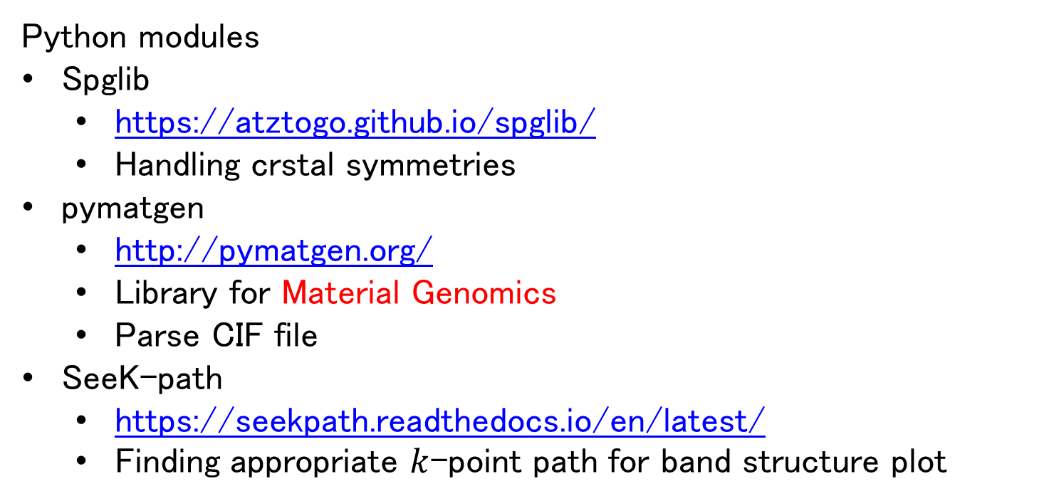
Parse CIF file (1)
$ cd ~/pwdft/
$ git checkout master
$ git pull
$ pip3.7 install spglib pymatgen seekpath pybtex --user
Python modules
Spglib
https://atztogo.github.io/spglib/
Handling crstal symmetries
pymatgen
http://pymatgen.org/
Library for Material Genomics
Parse CIF file
SeeK-path
https://seekpath.readthedocs.io/en/latest/
Finding appropriate $k$-point path for band structure plot
Notes:
CIFファイルをパースして入力ファイルを作るスクリプトを作ってリポジトリに追加したのでプルしてくる。
必要なpythonモジュールをECCSにインストールする。

Slide 9
Generate input files
$ cd ~/
$ wget https://www.materialscloud.org/discover/data/discover/sssp/downloads/SSSP_efficiency_pseudos.tar.gz
$ tar xzvf SSSP_efficiency_pseudos.tar.gz
$ wget https://www.materialscloud.org/discover/data/discover/sssp/downloads/sssp_efficiency.json \
-P SSSP_efficiency_pseudos/
$ cd ~/MgB2/
$ python3.7 ~/pwdft/tool/cif2qe.py 1000026.cif ~/SSSP_efficiency_pseudos/
Usage
$ python3.7 ~/pwdft/tool/cif2qe.py CIF-file Pseudo-dir
Products
scf.in : Input file for SCF calculation (pw.x)
nonscf.in : Input file for band-structure calculation (pw.x)
bands.in : Input file for post-process for band-structure (bands.x)
band.gp : Gnuplot script to plot the band structure
pp.in : Input file for displaying Kohn-Sham orbitals (pp.x)
dense.in : Input file for the dense-k-grid calculation for PDOS (pw.x)
proj.in : Input file for PDOS calculation (projwfc.x)
Magnetism is not considered (Not spin-DFT) in these input.
Notes:
SSSPの擬ポテンシャルファイルとカットオフ表をダウンロードする。
pythonスクリプトを使って先ほどのCIFファイルから入力ファイルを作る。
後のレポート問題でスピン有りの計算をしたければこのスクリプトで作られた入力ファイルを自分で編集する必要がある。

Slide 10
Typical procedure
$ mpirun -np 2 ~/bin/pw.x -npool 2 -in scf.in | tee scf.out
$ mpirun -np 2 ~/bin/pw.x -npool 2 -in nonscf.in
$ mpirun -np 2 ~/bin/bands.x -npool 2 -in bands.in
$ grep Fermi scf.out
the Fermi energy is 7.5595 ev
$ gnuplot -e "ef=7.5595;emin=-15;emax=15" band.gp
$ open -a Preview.app band.pdf
$ mpirun -np 1 ~/bin/pp.x -npool 1 -in pp.in
$ vesta tmp.pp_K001_B00*.xsf
$ mpirun -np 2 ~/bin/pw.x -npool 2 -in dense.in
$ mpirun -np 1 ~/bin/fermi_velocity.x -in dense.in
$ fermisurfer vfermi.frmsf
$ mpirun -np 2 ~/bin/projwfc.x -npool 2 -in pdos.in > pdos.out
$ ~/bin/sumpdos.x pwscf.pdos_*\(Mg\)* > Mg
$ ~/bin/sumpdos.x pwscf.pdos_*\(B\)* > B
$ mv pwscf.pdos_tot Total
$ bash ~/pwdft/tool/pdos.sh 7.5595 Total Mg B
$ gnuplot pdos.gp
$ open -a Preview.app pdos.pdf
Modify pdos.in for fermi_proj.x
$ mpirun -np 1 ~/bin/fermi_proj.x -in pdos.in
$ fermisurfer proj.frmsf
Notes:
これは第8回でやったチュートリアルの流れと同じ。
QE,FermiSurferはその時にECCSにインストールした。

Slide 11
Input file format and usage
Input file format
pw.x : https://www.quantum-espresso.org/Doc/INPUT_PW.html
bands.x : https://www.quantum-espresso.org/Doc/INPUT_BANDS.html
pp.x : https://www.quantum-espresso.org/Doc/INPUT_PP.html
projwfc.x : https://www.quantum-espresso.org/Doc/INPUT_PROJWFC.html
fermi_velocity.x : The same as that of pw.x
fermi_proj.x :
http://fermisurfer.osdn.jp/en/_build/html/fermisf_qe_en.html#compute-and-display-projection-onto-the-atomic-orbital (English)
http://fermisurfer.osdn.jp/ja/_build/html/fermisf_qe_ja.html#id1 (日本語)
Usage
VESTA : https://jp-minerals.org/vesta/archives/VESTA_Manual.pdf
FermiSurfer :
http://fermisurfer.osdn.jp/en/_build/html/fermisf_ops_en.html (English)
http://fermisurfer.osdn.jp/ja/_build/html/fermisf_ops_ja.html (日本語)
Notes:
入力ファイルフォーマットや可視化ツールの使い方はこれらのリンクから見られる。

Slide 12
Report problem 4
Download arbitrary structure from COD, compute the electronic structure with the script cif2qe.py, and explain that electronic properties in a (very short) article format.
Do not need to compute large size system. One ～ few atoms per unit cell is OK.
Sample
$ cd ~/pwdft/sample/report/
$ pdflatex report.tex
$ bibtex report.aux
$ pdflatex report.tex
$ pdflatex report.tex
$ open -a Preview.app report.pdf
Only "Numerical conditions" and "Result" section.
Including figures (for VESTA and FermiSurfer, screenshot is useful).
Explanation of results does not have to be long. (a few sentence)
Numerical condition and citation are important.
Notes:
CODから各自好きな構造を持ってきて、先ほどのスクリプトで入力ファイルを作って計算する。
複雑なものをやろうとすると計算が重くなるので注意。ユニットセルに単原子(Al等)～数原子くらいで良い。
結果の記述はかなり短くて良い。いくつか図を貼っておけばよい。10ページの計算を全て行わなくても良い。
重要なのは計算条件の記述法と手法・プログラムの引用の仕方を習得すること。次ページで説明。

Slide 13
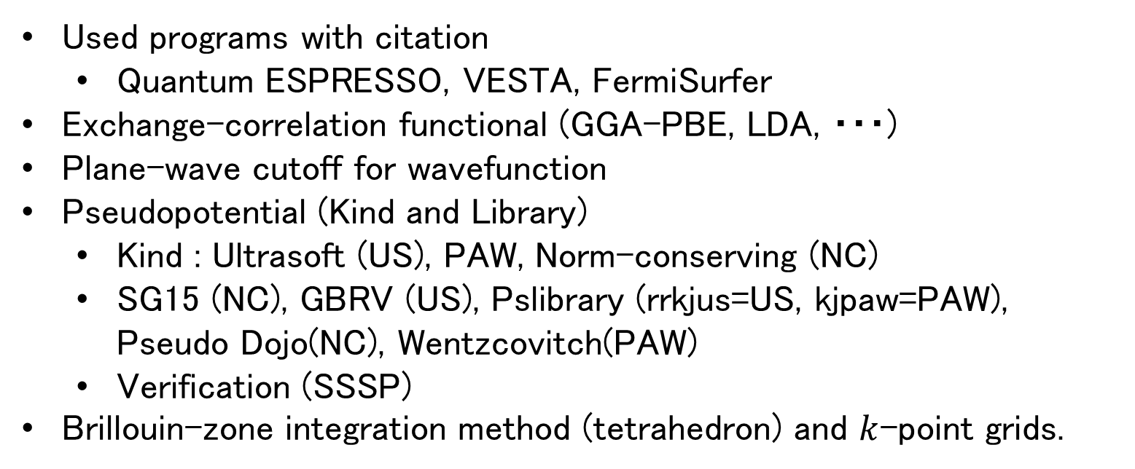
Numerical condition and citation
Used programs with citation
Quantum ESPRESSO, VESTA, FermiSurfer
Exchange-correlation functional (GGA-PBE, LDA, ・・・)
Plane-wave cutoff for wavefunction
Pseudopotential (Kind and Library)
Kind : Ultrasoft (US), PAW, Norm-conserving (NC)
SG15 (NC), GBRV (US), Pslibrary (rrkjus=US, kjpaw=PAW), Pseudo Dojo(NC), Wentzcovitch(PAW)
Verification (SSSP)
Brillouin-zone integration method (tetrahedron) and $k$-point grids.
For citation, see report.bib which already has citations necessary for each case.
Notes:
擬ポテンシャルの種類と使った擬ポテンシャルライブラリーは、計算する構造に含まれる元素によって変わるので適切に書くこと。PslibraryはUSのものとPAWのものがある。report.bibにはそれぞれの場合で必要なbibアイテムが既に書かれているので、report.texをまねて書けばよい。

Slide 14
Today's summary
Structure database
Crystallography Open Database
Crystallographic Information Format (CIF) file
Practice of calculation and writing paper.

